Slide 1


progetto SMILE
Le abilità sociali rendono più facile la vita inclusiva

Slide 2
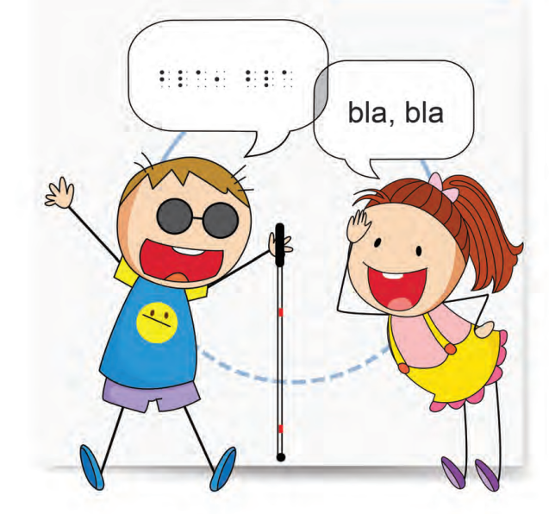
Approccio e mantenimento del contatto

Slide 3
Parliamo di...
Comunicazione
Crescita personale
La conversazione va oltre le parole
Difficoltà dovute alla vista limitata

Slide 4

Rifletti
Tuo figlio ha l'opportunità di comunicare con gli altri? Dove?
Di cosa si diverte a parlare tuo figlio?
È in grado di adattare il suo discorso al pubblico e al contesto?
Avvia conversazioni?
Hai preoccupazioni/paure?

Slide 5
Possibili cause
Segnali – visivi/non verbali
Restrizioni del partner di comunicazione
Incertezza sulle reazioni
Sentimenti di incertezza/ansia
Pericolo estraneo
Ambiente rumoroso

Slide 6
Conseguenze
Isolamento
Bassa autostima
Parla troppo
Mancanza di segnali
Impossibilità nel fare a turno
Passivo

Slide 7
Come supportare
Gioco di ruolo
Vita reale
Gioca: fai a turno
Incoraggiare domande e opinioni
Ricerca
Usare le schede rapide
Insegnare segnali non verbali

Slide 8
Come supportare
Tono di voce
Nessuna interruzione
Aspetta il momento giusto
Ascolta attentamente
Spunti di conversazione
Pausa
Promuovi un aspetto positivo
Fornisci opportunità

Slide 9
video

Slide 10
Altri suggerimenti

Slide 11
Grazie

Slide 12


"Il supporto della Commissione Europea per la produzione di questa pubblicazione non costituisce un avallo dei contenuti, che riflettono solo le opinioni degli autori, e la Commissione non può essere ritenuta responsabile per qualsiasi uso che potrebbe essere fatto delle informazioni ivi contenute."

